Slide 1


Part 1: Development Kit
(KidBright)
by NETPIE.io

Slide 2
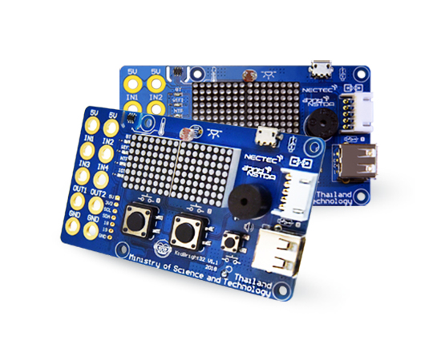
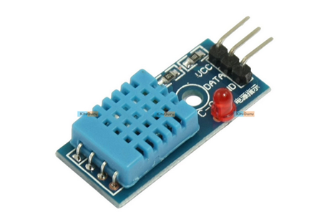
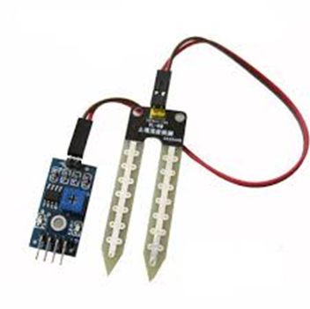
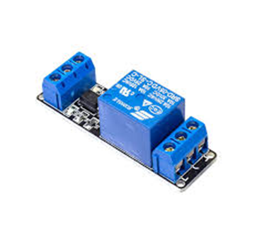
Device Introduction​
https://www.kid-bright.org/
DHT11 Temp&Humid Sensor
Moisture Sensor
Relay

Slide 3
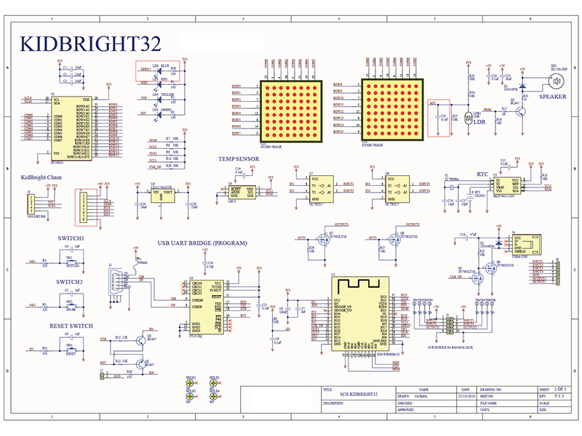
KidBright​
https://www.kid-bright.org/
ESP32
Temp Sensor LM73
LDR Light Sensor
MCP7941 clock chip
Matrix LED

Slide 4
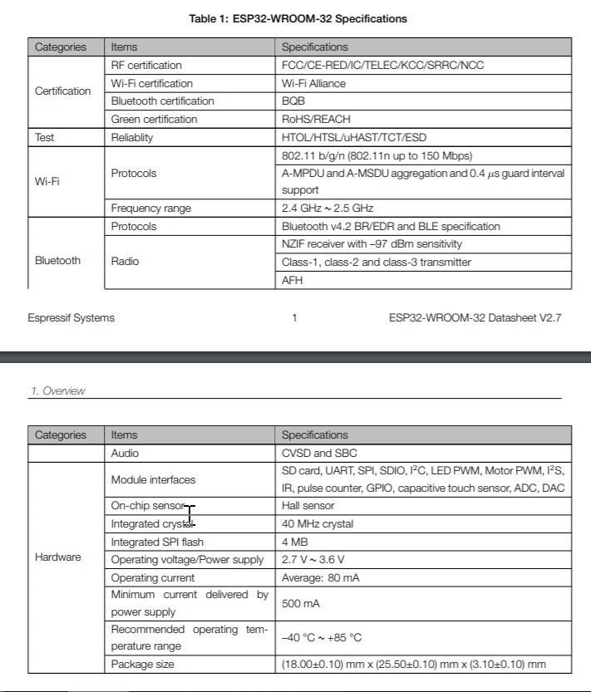
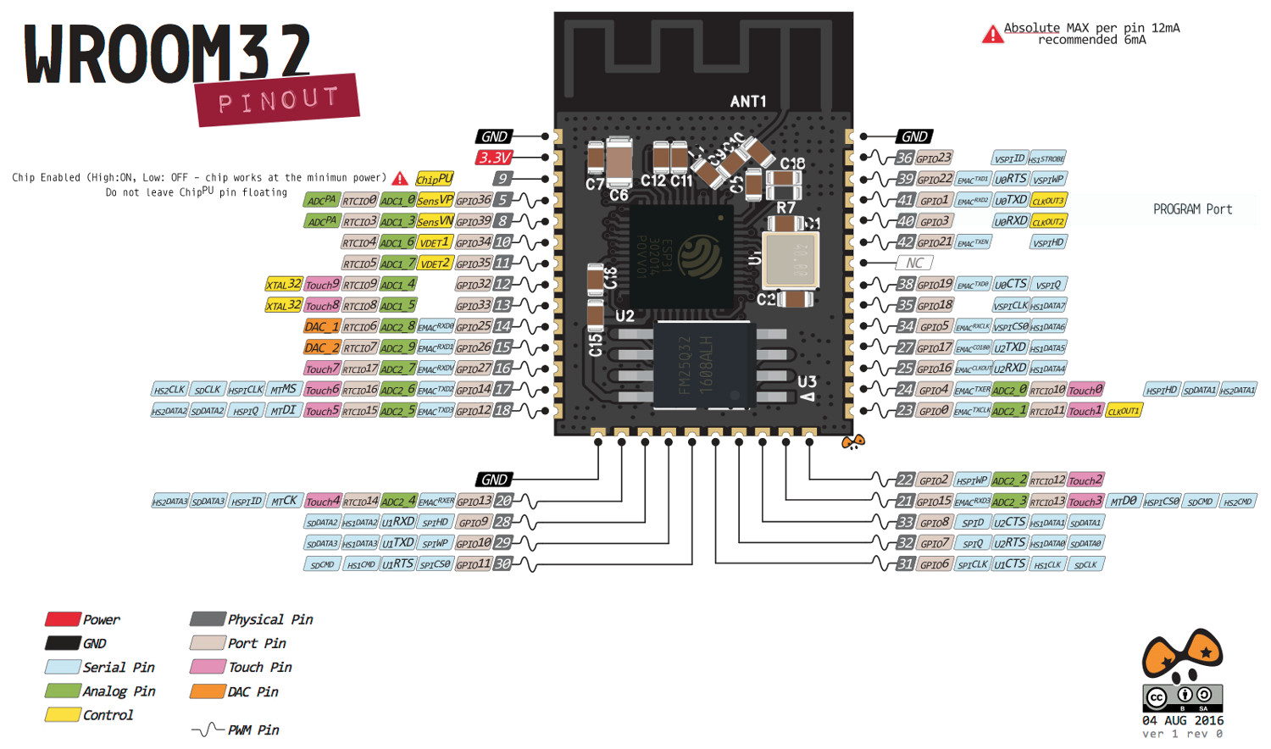
WROOM32​

Slide 5
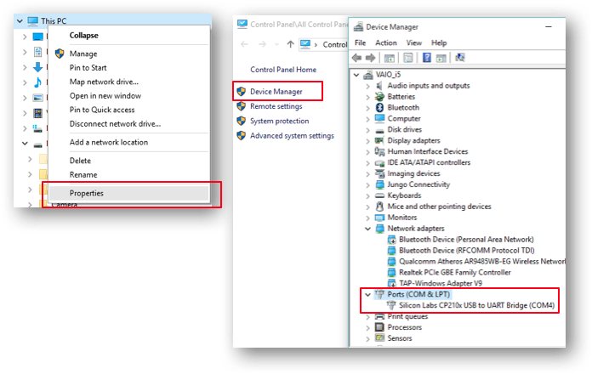
Connection

Slide 6
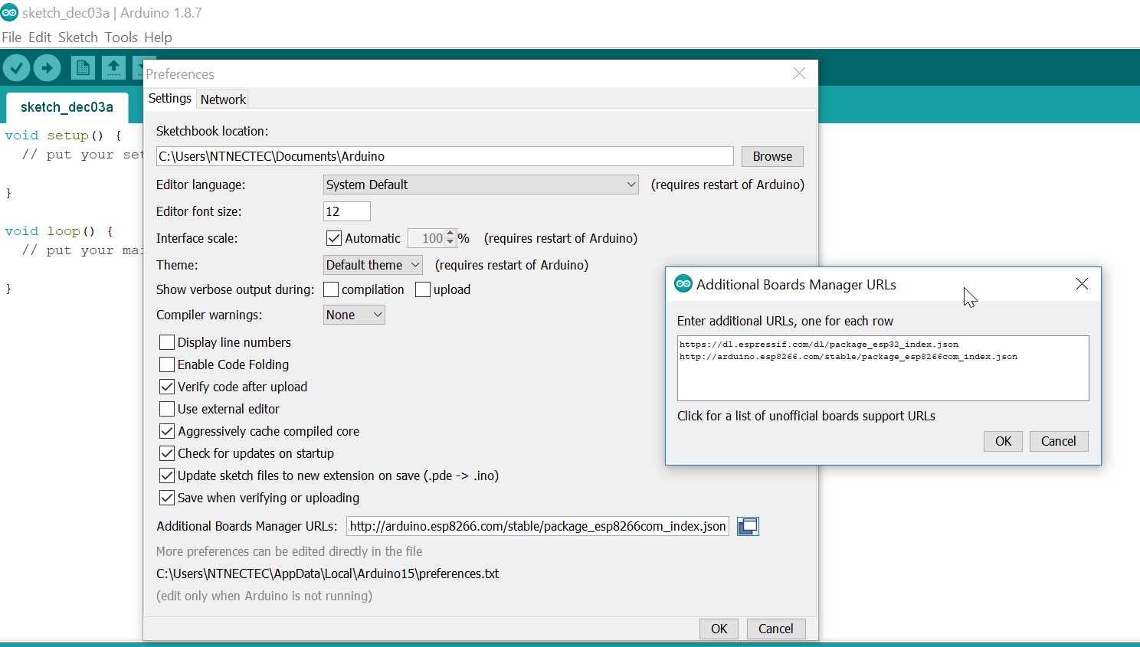
Programming Requirement
Arduino IDE 1.8.X
ESP32 Library
https://dl.espressif.com/dl/package_esp32_index.json,
http://arduino.esp8266.com/stable/package_esp8266com_index.json

Slide 7
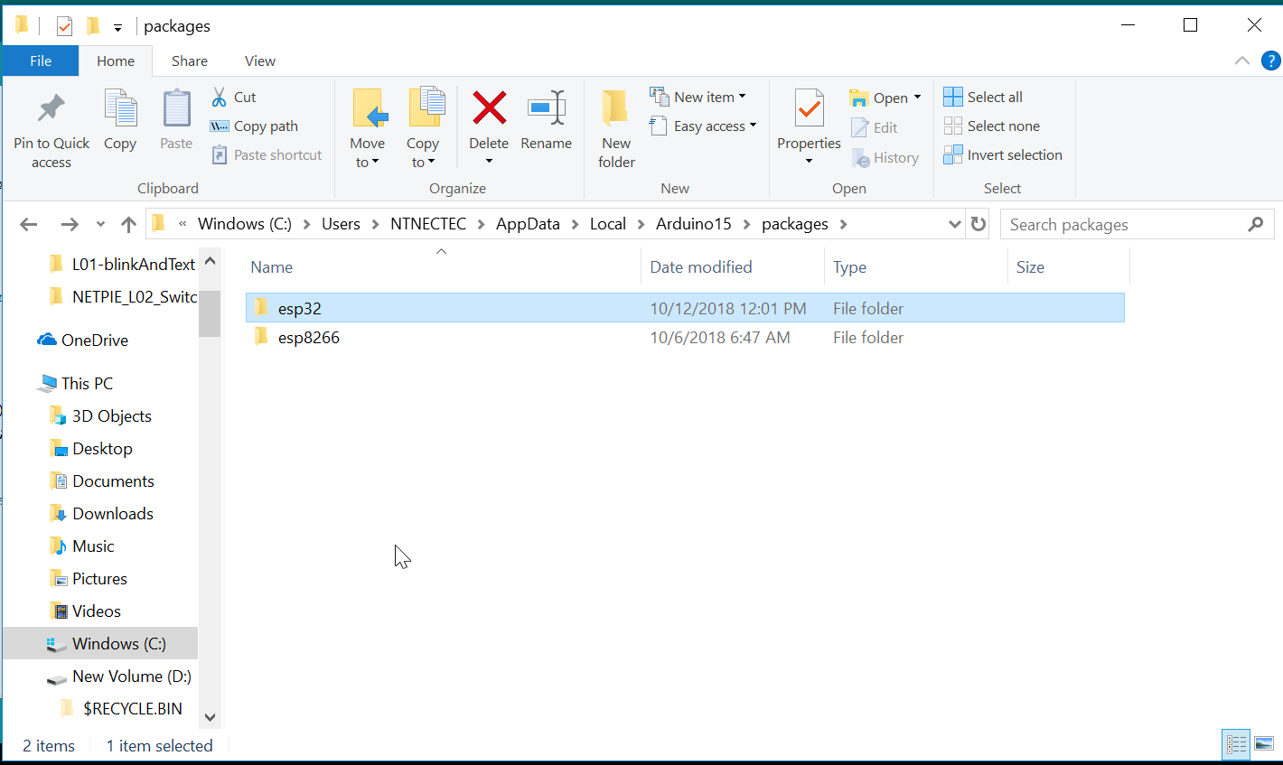
ESP32 Library
Arduino IDE 1.8.X
ESP32 Library
https://dl.espressif.com/dl/package_esp32_index.json

Slide 8
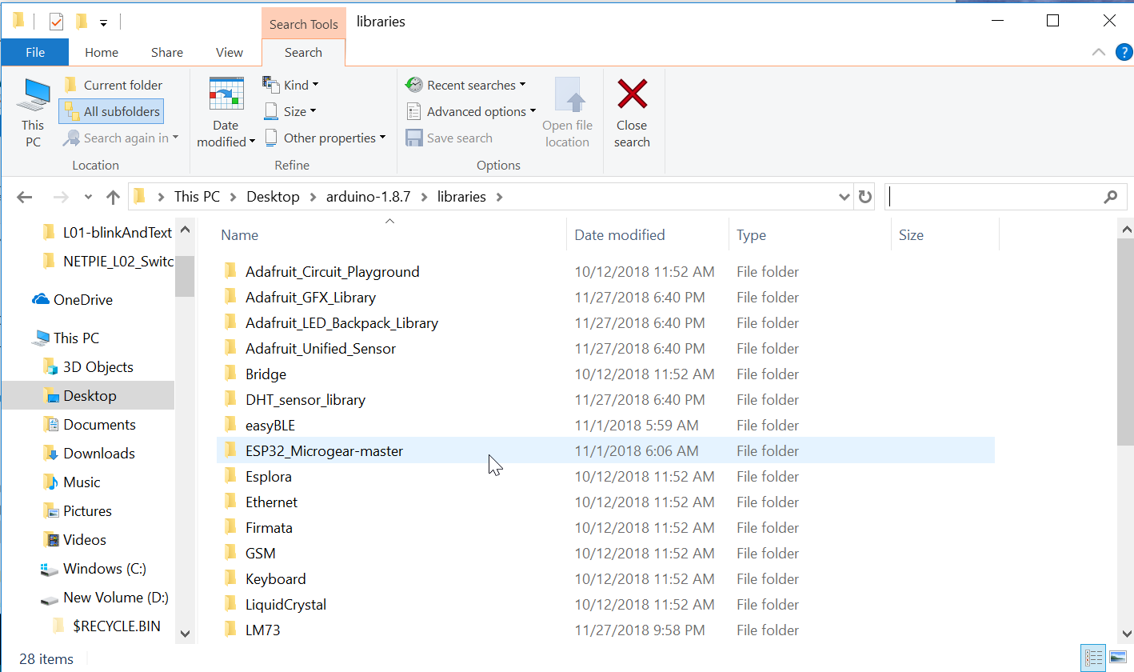
Other Library
Arduino IDE 1.8.X
LED-Matrix, Microgear etc.. Library

Slide 9
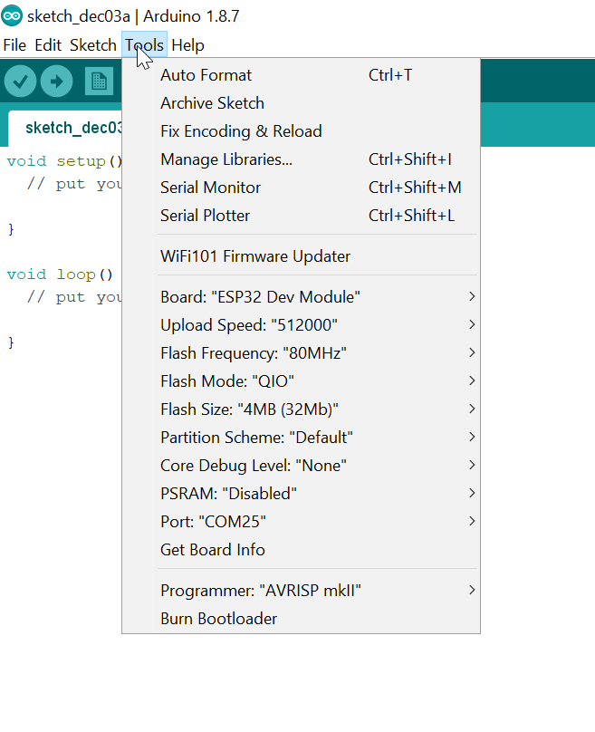
Arduino IDE

Slide 10
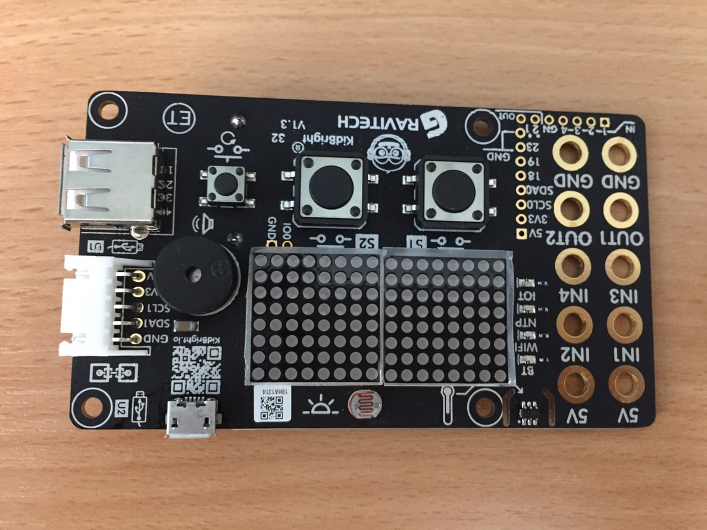
LAB 01-blinkAndText
L01-blinkAndText.ino
LEDs blink
Text run

Slide 11
Program Arduino Pattern
#include a
#define a
void setup() {
call once
}
void loop() {
run forever
}
Initial
setup()
loop()

Slide 12
LAB 01-blinkAndText
L01-blinkAndText.ino
setup
loop
void setup() {
//while (!Serial);
Serial.begin(9600);
Serial.println("16x8 LED Mini Matrix Test");
pinMode(WIFI_LED, OUTPUT);
pinMode(IOT_LED, OUTPUT);
digitalWrite(WIFI_LED, HIGH);
digitalWrite(IOT_LED, HIGH);
matrix.begin(0x70); // pass in the address
}
void loop() {
matrix.setTextSize(1);
matrix.setTextWrap(false); // we dont want text to wrap so it scrolls nicely
matrix.setTextColor(LED_ON);
matrix.setRotation(1);
Serial.println("IoT");
digitalWrite(WIFI_LED, LOW);
digitalWrite(IOT_LED, LOW);
for (int8_t x=7; x>=-100; x--) {
matrix.clear();
matrix.setCursor(x,0);
matrix.print("NETPIE Training");
matrix.writeDisplay();
delay(100);
}
digitalWrite(WIFI_LED, HIGH);
digitalWrite(IOT_LED, HIGH);
delay(500);
}
Definition
#include <Wire.h>
#include <Adafruit_GFX.h>
#include "Adafruit_LEDBackpack.h"
#define BUZZER_PIN 13
#define WIFI_LED 2
#define IOT_LED 12
#define USB_IO 25
#define BT_LED 23
Adafruit_8x16minimatrix matrix = Adafruit_8x16minimatrix();

Slide 13
LAB 02 TempAndLight
L02-TempAndLight.ino
Temp Sensor
LDR light Sensor

Slide 14
Temp AND LIGHT
///////////read temperature/////////////////
float readTemperature() {
Wire1.beginTransmission(LM73_ADDR);
Wire1.write(0x00); // Temperature Data Register
Wire1.endTransmission();
uint8_t count = Wire1.requestFrom(LM73_ADDR, 2);
float temp = 0.0;
if (count == 2) {
byte buff[2];
buff[0] = Wire1.read();
buff[1] = Wire1.read();
temp += (int)(buff[0]<<1);
if (buff[1]&0b10000000) temp += 1.0;
if (buff[1]&0b01000000) temp += 0.5;
if (buff[1]&0b00100000) temp += 0.25;
if (buff[0]&0b10000000) temp *= -1.0;
}
return temp;
}

Slide 15
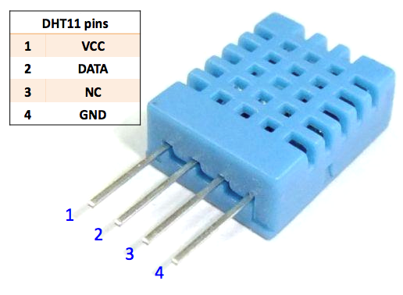
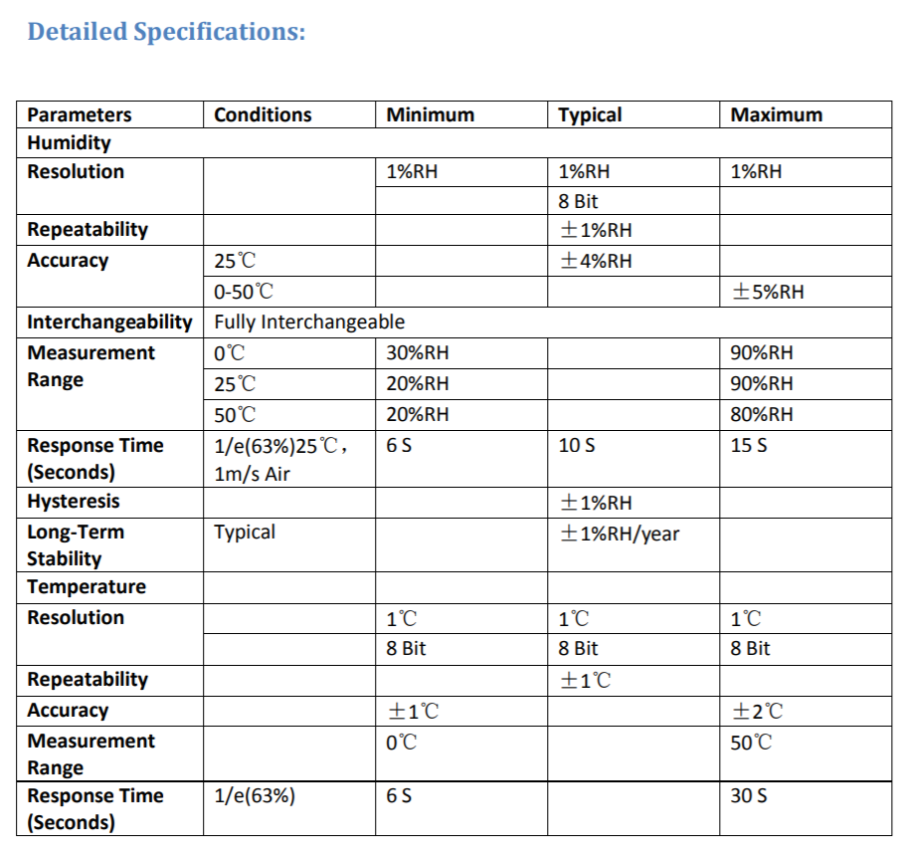
DHT11​

Slide 16
LAB 03 TempAndLightAndDHT
Temp Sensor
LDR light Sensor
Vcc : 5 V
Data : GPIO19
GND
L03-TempAndLightAndDHT.ino

Slide 17
LAB 04 WIFI
L04-WIFI.ino
Definition
const char* ssid = “NUOL";
const char* password = “1234";
Setup
WiFi.begin(ssid, password);
int count =0;
while (WiFi.status() != WL_CONNECTED) {
delay(500);
Serial.print(".");
matrix.clear();
matrix.setCursor(0,0);
count = count+1;
matrix.print(String(count)+"..");
matrix.writeDisplay();
}
Serial.println("");
Serial.println("WiFi connected");
Serial.println("IP address: ");
Serial.println(WiFi.localIP());

Slide 18
HOMEWORK
IF Temp>30 then
BUZZER ->
ON 100 ms off 100ms
And publish temp
and buzzer status
Show on html5

Slide 19
LED
BUZZER

Slide 20
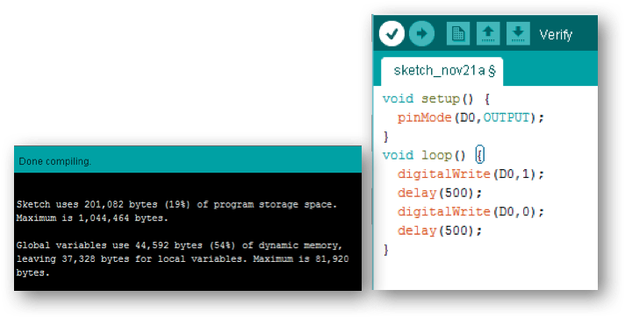
การอัพโหลดโปรแกรม
ใช้อัพโหลดโปรแกรม
ใช้ตรวจสอบโค้ด

Slide 21
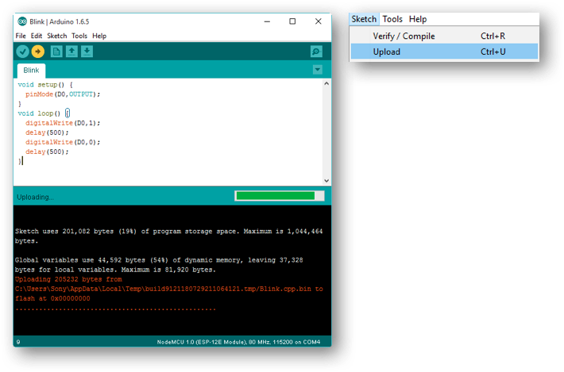

การอัพโหลดโปรแกรม

Slide 22
รูปแบบของโค้ดโปรแกรม Arduino
void setup() {
คำสั่งที่นี่จะถูกเรียกครั้งเดียว
}
void loop() {
คำสั่งที่นี่จะถูกเรียกซ้ำแล้วซ้ำอีก วน​ลูปไม่สิ้นสุด
}
เริ่มต้น
setup()
loop()

Slide 23
การกำหนด pin เป็น input หรือ output
pinMode(PIN,MODE);
PIN : ตำแหน่งขา D0 - D10
MODE OUTPUT : กำหนดขาเป็น output
INPUT : กำหนดขาเป็น input
INPUT_PULLUP : กำหนดขาเป็น input
มีตัวต้านทานพูลอัพในตัว
ตัวอย่าง pinMode(D0,OUTPUT);

Slide 24
การส่งค่าออกทาง pin
digitalWrite(PIN,Logic);
PIN : ตำแหน่งขา
Logic HIGH : เปลี่ยนสถานะขาเป็นลอจิก 1
LOW : เปลี่ยนสถานะขาเป็นลอจิก 0
ตัวอย่าง digitalWrite(D0,HIGH);

Slide 25
การหน่วงเวลา
delay(time);
time : เวลา ในหน่วยเป็นมิลลิวินาที (ms)
ตัวอย่าง delay(3000);
หยุดรอที่บรรทัดนี้ 3 วินาที

Slide 26
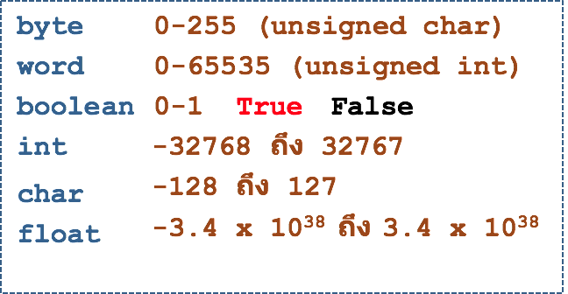
ชนิดตัวแปร

Slide 27
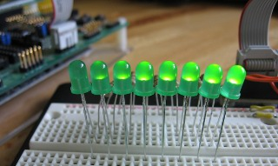
การส่งออกค่าแบบ analog
analogWrite(pin,Value);
pin : ตำแหน่งขา
Value : ค่าระหว่าง 0 - 1023
ตัวอย่าง analogWrite(D1,1023);
analogWrite(D1,512);
analogWrite(D1,0);

Slide 28
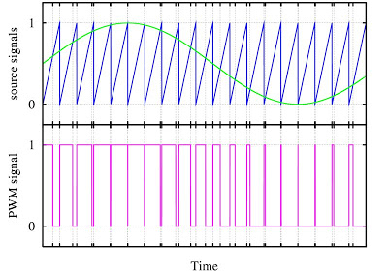
PWM (Pulse Width Modulation)
การปรับความกว้างของพัลซ์ โดยการนำเอาสองสัญญาณมาเปรียบเทียบกัน

Slide 29
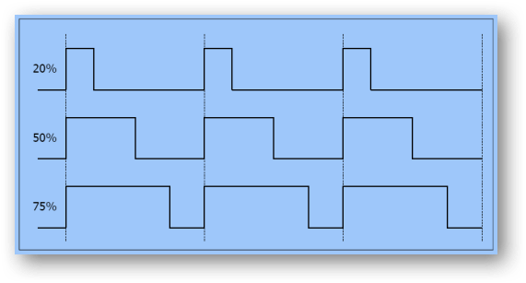
PWM (Pulse Width Modulation)
คำสั่ง analogWrite เป็นการควบคุม duty circle
ใช้ได้กับทุกขาของ NodeMCU ที่รองรับ PWM

Slide 30
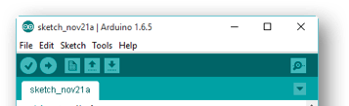
การ debug ด้วย Serial port
Serial.begin(BAUDRATE);
เรียกครั้งเดียว ใน setup() เพื่อเริ่มการสื่อสาร
BAUDRATE : buad rate คือความเร็วของการสื่อสารที่ Seial Port ในหน่วย bit/วินาที
Serial.print(DATA);
Serial.println(DATA);
สำหรับพิมพ์ข้อความ หรือค่าตัวแปรต่างๆ ทาง serial monitor

Slide 31
การตรวจสอบเงื่อนไข
รูปแบบ
if (เงื่อนไข) {
คำสั่ง 1 ทำเมื่อเงื่อนไขเป็นจริง;
}
else {
คำสั่ง 2 ทำเมื่อเงื่อนไขเป็นเท็จ;
}

Slide 32
LAB 02-Dim : ไฟหรี่
#define LED D2
int brightness = 0;
int fadeAmount = 10;
void setup() {
pinMode(LED, OUTPUT);
}
void loop() {
analogWrite(LED, brightness);
brightness = brightness + fadeAmount;
if (brightness <= 0 || brightness >= 1023) {
fadeAmount = -fadeAmount;
}
delay(30);
}

Slide 33
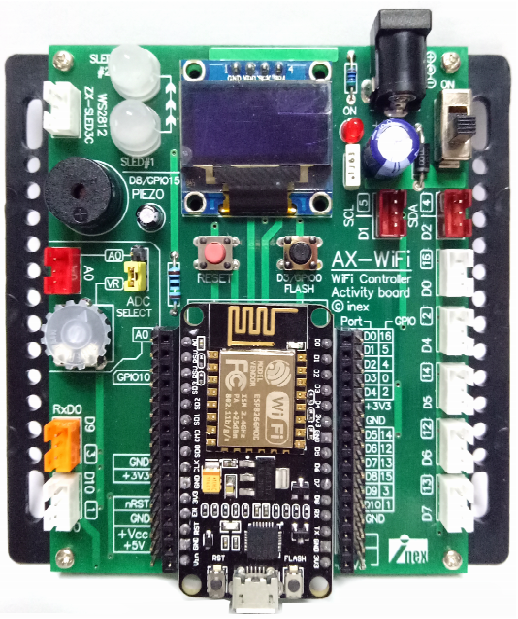
LAB 03-AnalogRead : การอ่านค่าทางขา analog
int value = 0;
void setup() {
Serial.begin(115200);
}
void loop() {
value = analogRead(A0);
Serial.print("analog value = ");
Serial.println(value);
delay(500);
}
เปิด Serial Monitor และทดลองหมุนแป้น VR บนบอร์ด สังเกตข้อความที่ปรากฏ

Slide 34
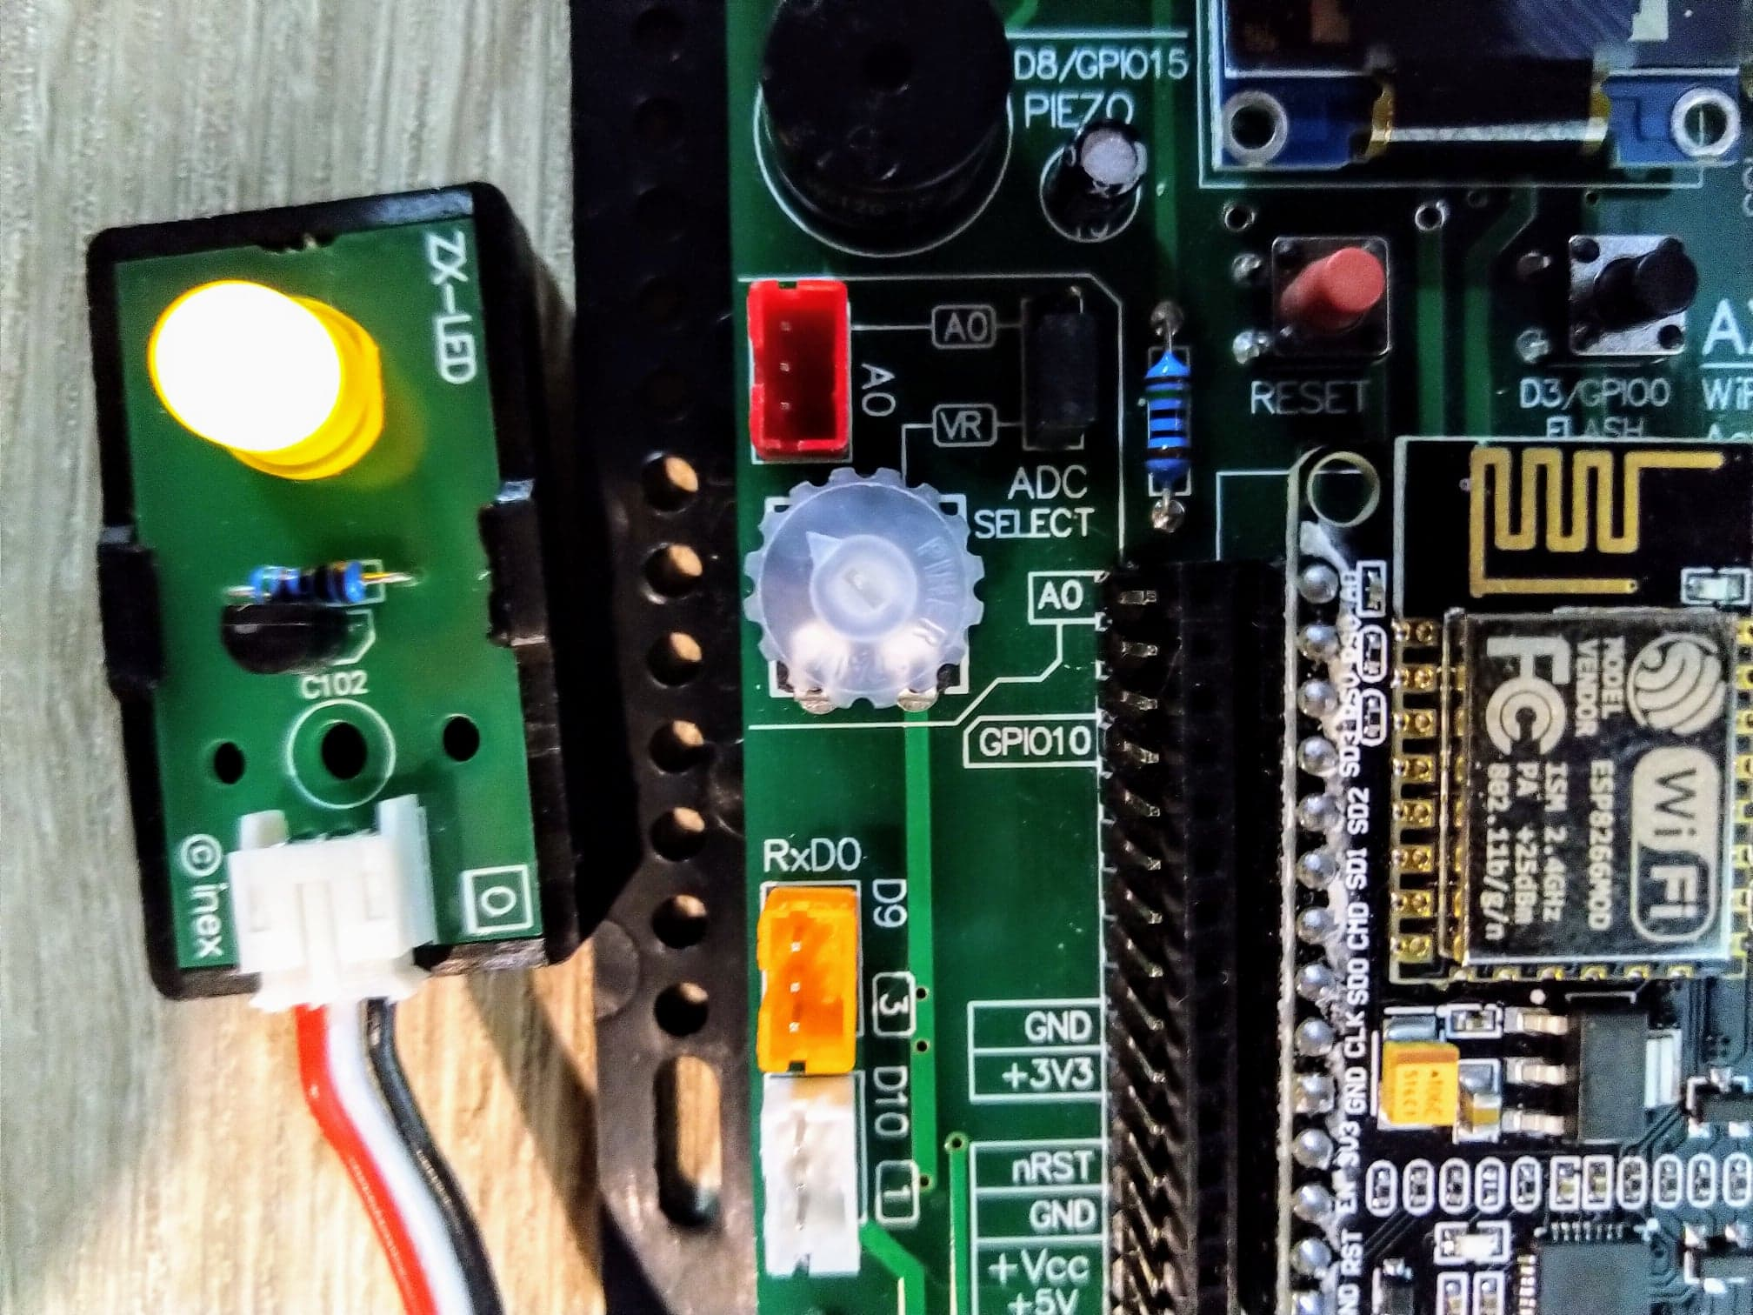
Exercise 1.1
โจทย์ : ปรับความสว่างของ LED โดย VR

Slide 35
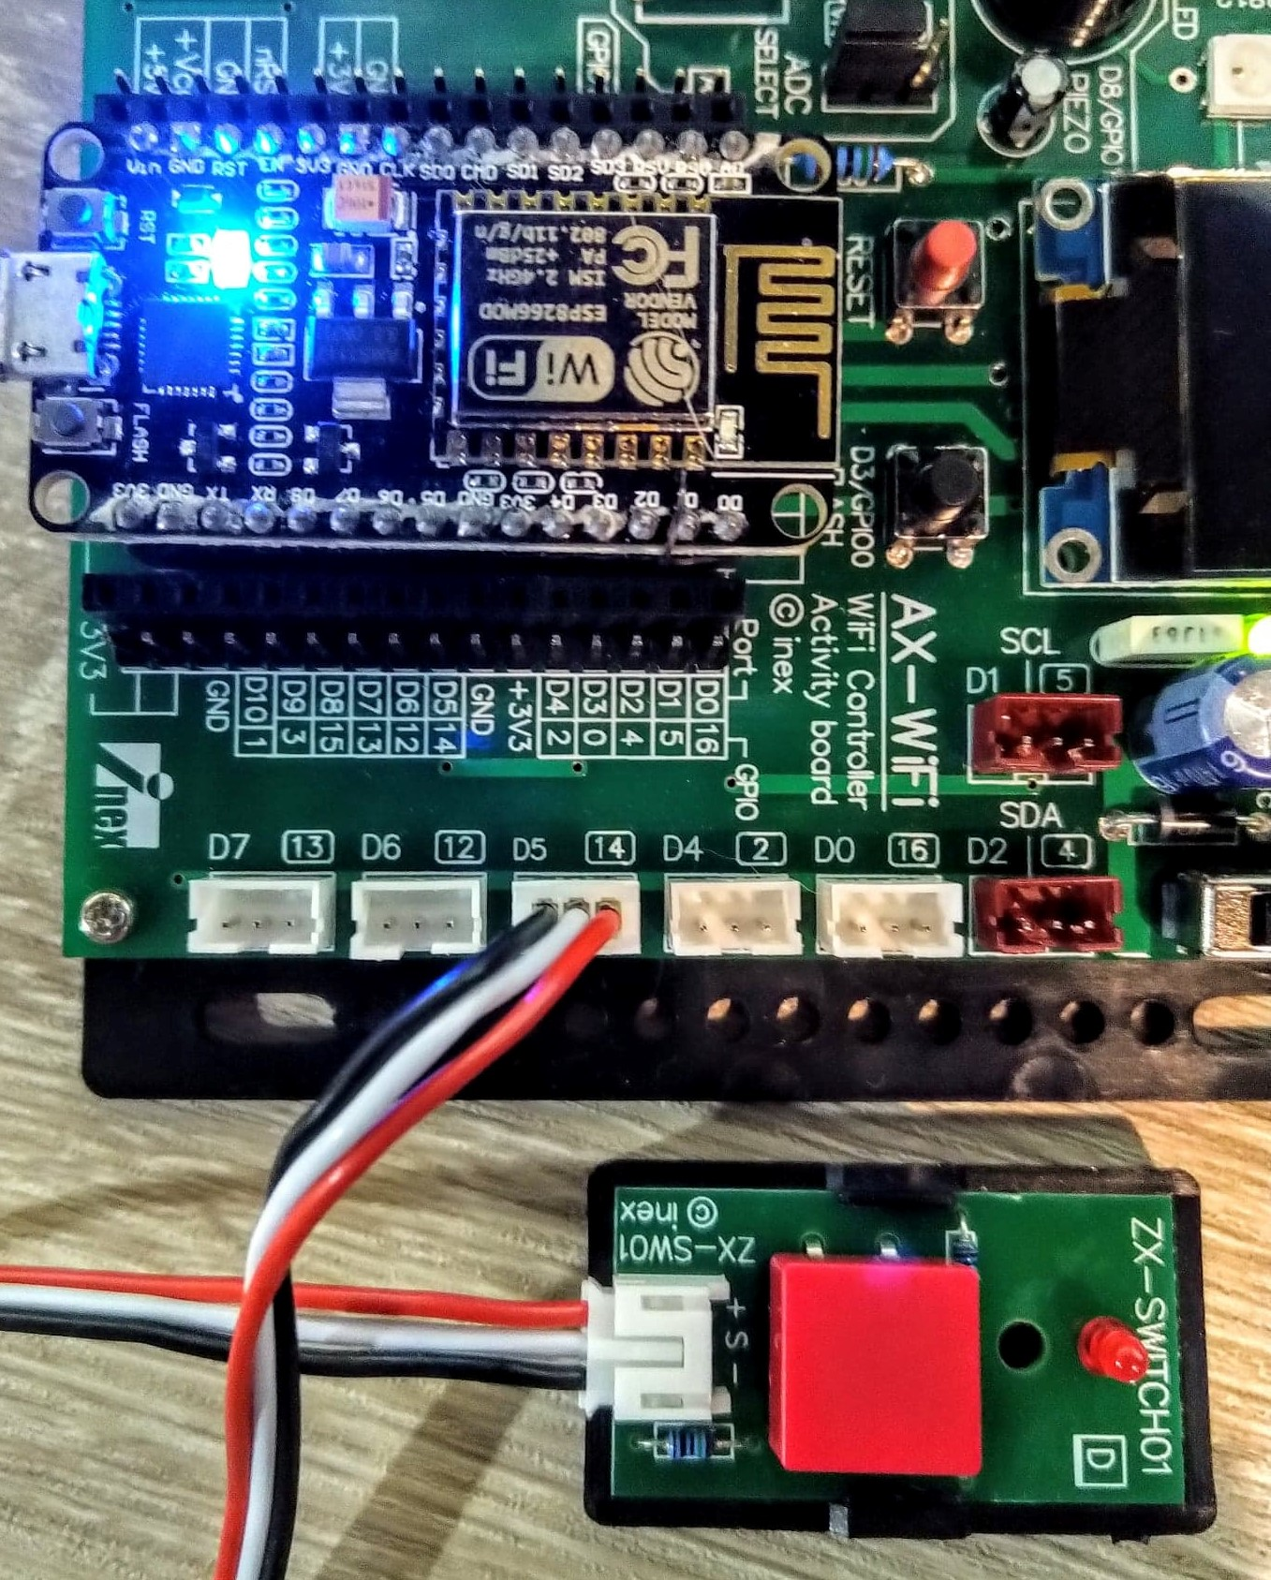
LAB 04-Switch
#define SWPIN D5
#define LEDPIN LED_BUILTIN
void setup() {
pinMode(LEDPIN, OUTPUT); // Set as output
pinMode(SWPIN, INPUT); // Set as input
}
void loop(){
if (digitalRead(SWPIN) == HIGH){
digitalWrite(LEDPIN,LOW);
}
else{
digitalWrite(LEDPIN,HIGH);
}
}
ปุ่มสวิตซ์

Slide 36
LAB 05-ToggleSwitch
#define SWPIN D5
#define LEDPIN LED_BUILTIN
int buttonState = 0;
int ledState = 0;
void setup() {
pinMode(LEDPIN,OUTPUT);
pinMode(SWPIN,INPUT);
}
void loop() {
int reading = digitalRead(SWPIN);
if(buttonState != reading){
delay(100);
buttonState = reading;
if (buttonState == HIGH) {
ledState = !ledState;
}
}
digitalWrite(LEDPIN,ledState);
}

Slide 37
LAB 06-BlinkWithoutDelay
#define INTERVAL 1000
int ledState = LOW;
long previousMillis = 0;
void setup() {
pinMode(LED_BUILTIN, OUTPUT);
}
void loop() {
long currentMillis = millis();
if(currentMillis - previousMillis > INTERVAL) {
previousMillis = currentMillis;
if (ledState == LOW)
ledState = HIGH;
else
ledState = LOW;
digitalWrite(LED_BUILTIN, ledState);
}
}

Slide 38
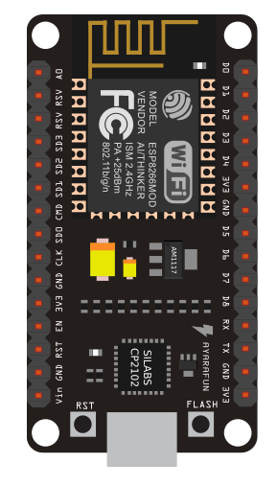
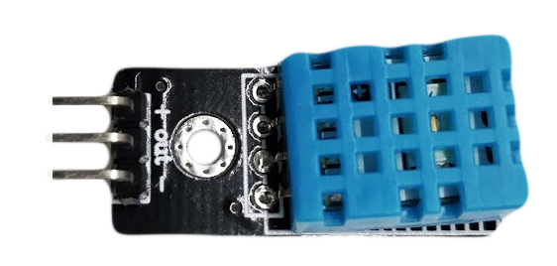
การเชื่อมต่อโมดูล DHT11
D4 <-------> out (DATA)
3v3 <-------> + (VCC)
GND <-------> - (GND)

Slide 39
การติดตั้ง Library DHT
ไปที่ เมนู Sketch
เข้าไปที่ Include Library → Manage Libraries…
ค้นหาคำว่า dht
เลือก “DHT sensor library” version 1.3.0 by Adafruit
ค้นหาคำว่า Adafruit unified sensor
เลือก “Adafruit Unified Sensor” version 1.0.2 by Adafruit

Slide 40
การใช้งาน Library DHT
เพิ่ม Library ในโปรแกรมด้วยคำสั่ง
#include <DHT.h>
สร้างตัวแปรมารองรับ object DHT ที่ชื่อว่า dht
#define DHTTYPE DHT11
#define DHTPIN D4
DHT dht(DHTPIN, DHTTYPE,15);

Slide 41
การใช้งาน Library DHT
เริ่มต้นด้วยคำสั่ง
dht.begin();
ตรวจสอบสถานะการอ่านค่า
dht.read();
การคืนค่า
TRUE อ่านค่าได้
FALSE อ่านค่าไม่ได้

Slide 42
การใช้งาน Library DHT
อ่านค่าความชื้นสัมพัทธ์
dht.readHumidity();
คืนค่าเป็น %RH ของความชื้น
อ่านค่าอุณหภูมิ
dht.readTemperature();
คืนค่าเป็น ค่าอุณหภูมิ หน่วยเป็น °C
*เว้นช่วงอย่างน้อย 1 วินาทีในการอ่านค่าแต่ละครั้ง

Slide 43
LAB 07-DHT
#include <DHT.h>
#define DHTTYPE DHT11
#define DHTPIN D4
DHT dht(DHTPIN, DHTTYPE, 15);
void setup(){
dht.begin();
Serial.begin(115200);
}
void loop(){
float humid = dht.readHumidity();
float temp = dht.readTemperature();
Serial.print("Temp: ");
Serial.print(temp);
Serial.print(" , Humid: ");
Serial.println(humid);
delay(1000);
}

Slide 44
LAB 08-OLED
#include <SPI.h>
#include <Wire.h>
#include <Adafruit_GFX.h>
#include <Adafruit_SSD1306.h>
#define OLED_RESET -1
Adafruit_SSD1306 OLED(OLED_RESET);
void setup(){
Serial.begin(115200);
OLED.begin(SSD1306_SWITCHCAPVCC, 0x3C);
OLED.clearDisplay();
OLED.setTextColor(WHITE);
OLED.setCursor(0, 0);
OLED.setTextSize(1);
OLED.println("Hello NETPIE!");
OLED.display();
}
void loop(){}
จอ OLED

Slide 45
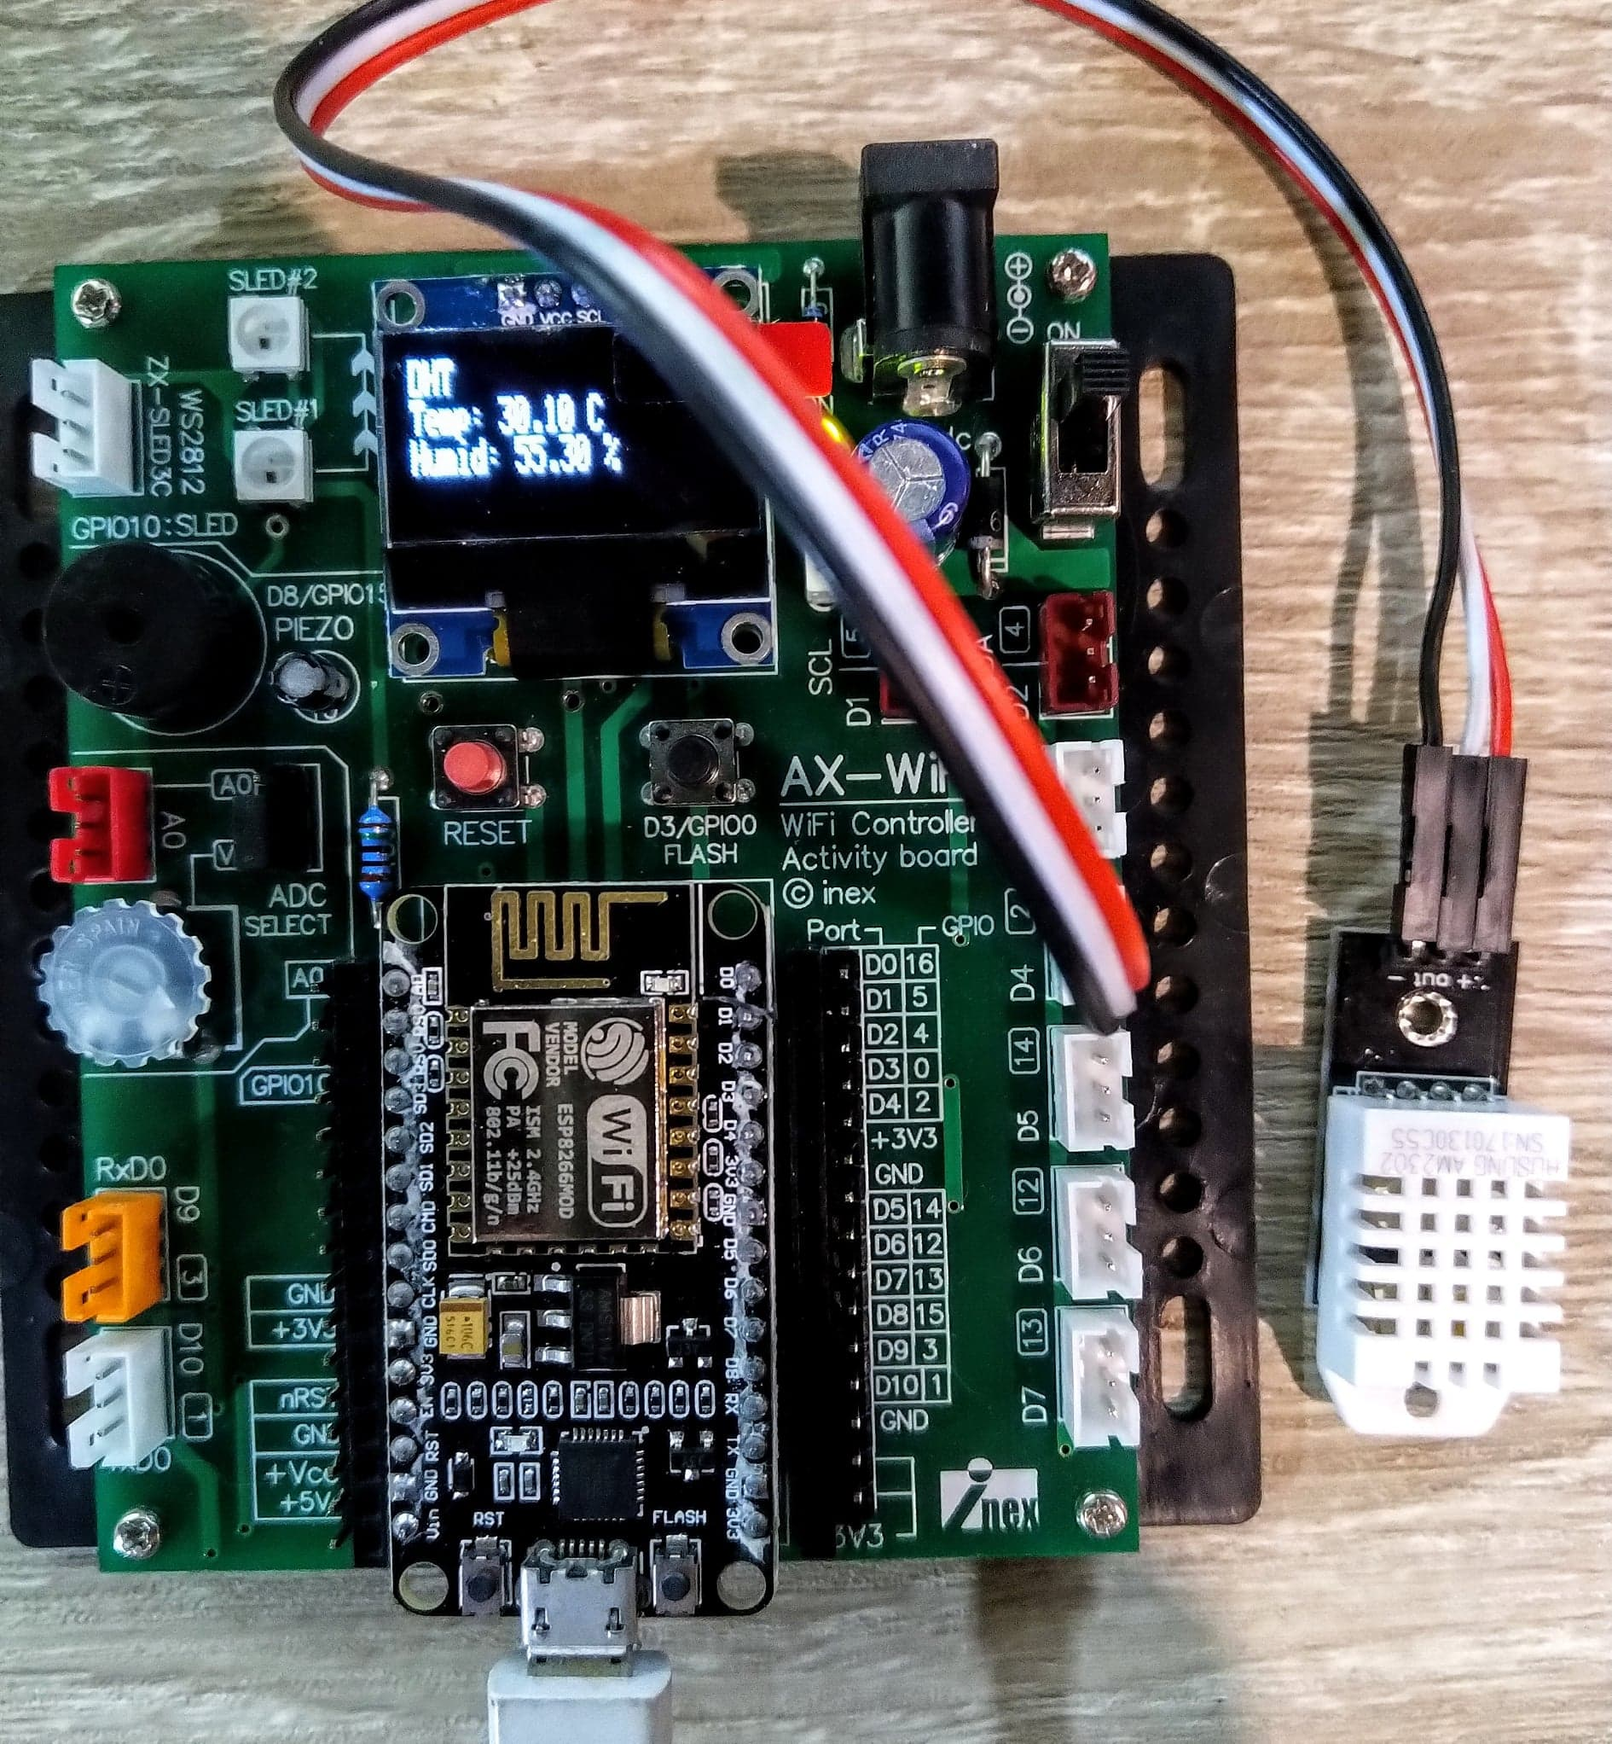
Exercise 1.2
โจทย์ : แสดงอุณหภูมิและความชื้นบน OLED

Slide 46
LAB 09-Buzzer
#define buzzerPin D8
void setup() {
pinMode(buzzerPin, OUTPUT);
}
void loop() {
tone(buzzerPin, 440);
delay(500);
tone(buzzerPin, 587);
delay(500);
}
buzzer
ตัวอย่างเพิ่มเติม : https://gist.github.com/nicksort/4736535

Slide 47
LAB 10-digital light sensor
#include <Wire.h>
#include <BH1750FVI.h>
int lampvalue=0;
uint8_t ADDRESSPIN = 15; // D8, not connected
BH1750FVI::eDeviceAddress_t DEVICEADDRESS = BH1750FVI::k_DevAddress_L;
BH1750FVI::eDeviceMode_t DEVICEMODE = BH1750FVI::k_DevModeContHighRes;
// Create the Lightsensor instance
BH1750FVI LightSensor(ADDRESSPIN, DEVICEADDRESS, DEVICEMODE);
void setup()
{
pinMode(D5, OUTPUT);
Serial.begin(115200);
LightSensor.begin();
}

Slide 48
LAB 10-digital light sensor (continued)
void loop()
{
lampvalue = analogRead(A0);
analogWrite(D5, lampvalue);
uint16_t lux = LightSensor.GetLightIntensity();
Serial.printf("Light: %d lux\n", lux);
delay(500);
}

Slide 49
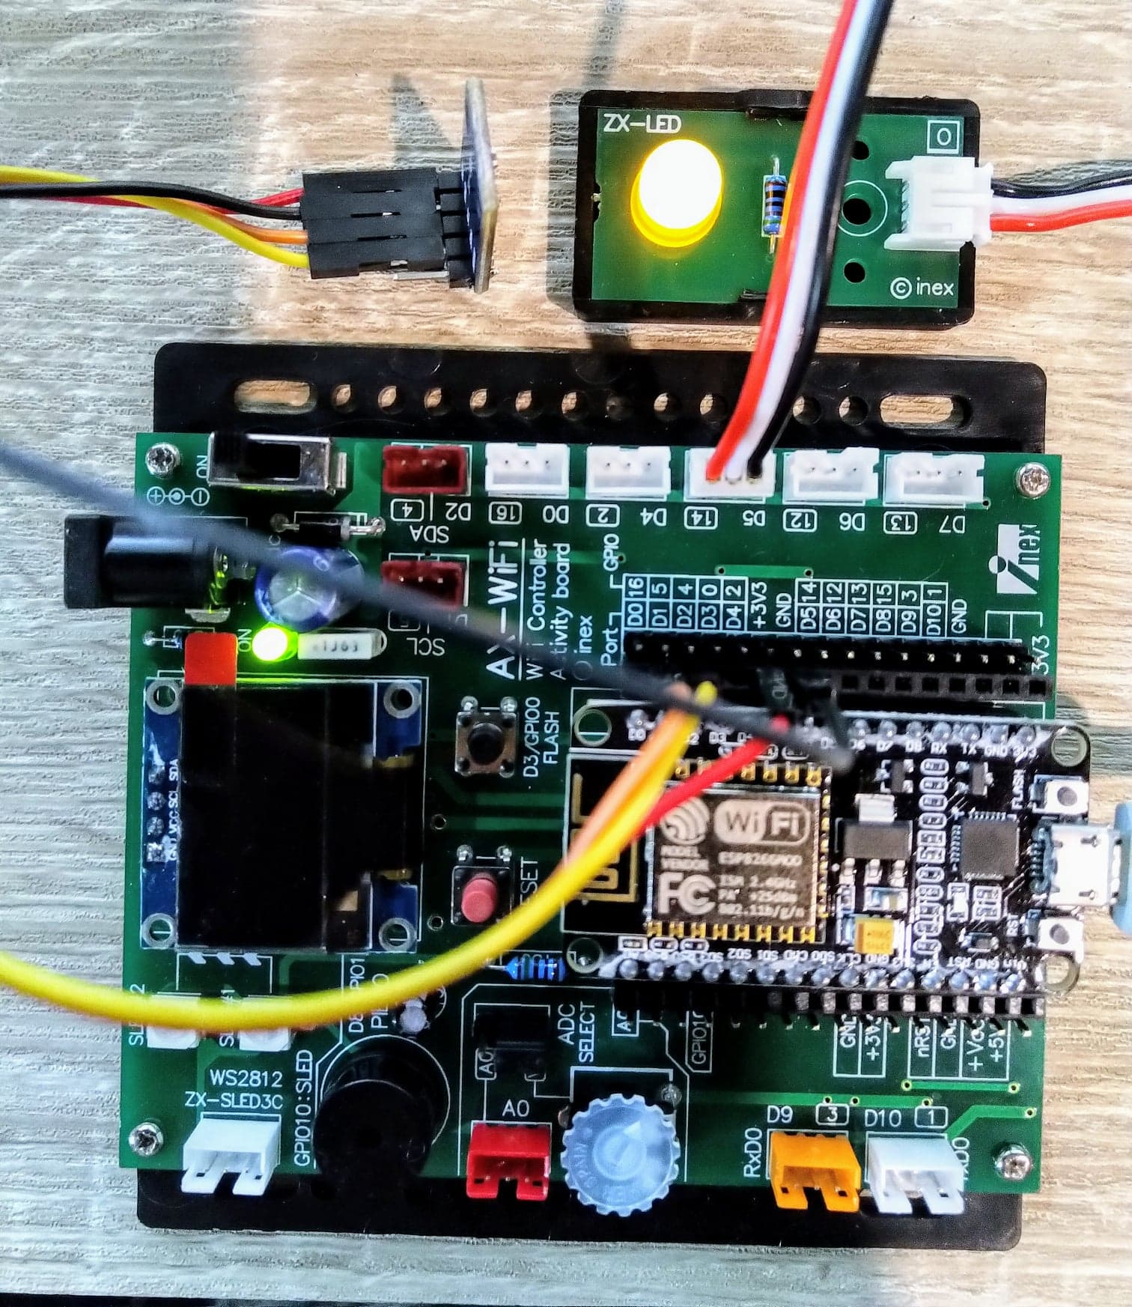
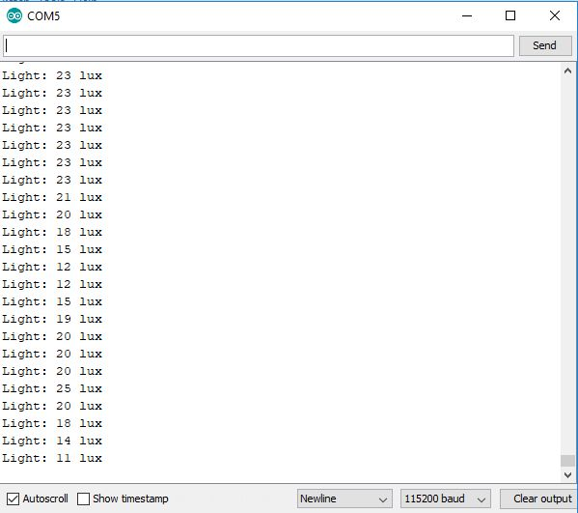
Adjust LED brightness to see change in sensor reading
D1 = SCL, D2 = SDA

Slide 50
NodeMCU กับการเชื่อมต่ออินเทอร์เน็ต
ในการใช้งาน NodeMCU ที่ต้องการใช้เป็น Station หรือ Access point เพื่อที่จะใช้งานโมดูลไวไฟบน NodeMCU จะต้องเพิ่ม ESP8266WiFi.h ไว้บนส่วนหัวของโปรแกรมทุกครั้งโดยพิมพ์คำสั่ง
#include <ESP8266WiFi.h>

Slide 51
การตั้งค่า Wifi
การตั้งค่า ssid และ password เพื่อเชื่อมต่อ WIFI ใช้คำสั่ง
WiFi.begin(char* ssid);
WiFi.begin(char* ssid,char* pass);
เช่น
WiFi.begin("HOMEAP", "12345678");
ถ้า access point ไม่มีการตั้ง password ไว้ ก็ไม่ต้องใส่ เช่น
WiFi.begin("HOMEAP");

Slide 52
การตรวจสอบ IP address
เราสามารถตรวจสอบ IP address โดยใช้คำสั่ง
IPAddress localIP();
การคืนค่า
IPAddress เป็นตัวแปรที่อยู่ในรูปแบบอาร์เรย์ 4 ไบต์ที่
บ่งบอก IP address ของบอร์ด สามารถใช้คำสั่งนี้แสดงค่า IP ออกมาได้
Serial.println(WiFi.localIP());

Slide 53
LAB 11-Wifi
#include <ESP8266WiFi.h> const char* ssid = "NETPIE1"; const char* password = "netpie1234"; void setup() { Serial.begin(115200); WiFi.begin(ssid, password); while (WiFi.status() != WL_CONNECTED) { delay(500); Serial.print("."); } Serial.println(""); Serial.println("WiFi connected"); Serial.println("IP address: "); Serial.println(WiFi.localIP()); } void loop() {}
............
WiFi connected
IP address:
192.168.1.3

Slide 54
การตรวจสอบสถานะ Wifi
เราสามารถตรวจสอบสถานะ WIFI โดยใช้คำสั่ง
Wl_status_t WiFi.status();
การคืนค่า
WL_IDLE_STATUS (0) = กำลังทำการเชื่อมต่อ
WL_NO_SSID_AVAIL (1) = ไม่พบ access point ที่ต่อได้
WL_SCAN_COMPLETED (2) = สแกนเครือข่ายเสร็จสมบูรณ์
WL_CONNECTED (3) = เชื่อมต่อ access point เสร็จสมบูรณ์
WL_CONNECT_FAILED (4) = การเชื่อมต่อ access point ล้มเหลว
WL_CONNECTION_LOST (5)= การเชื่อมต่อจาก access point หลุด
WL_DISCONNECTED (6) = ปิดการเชื่อมต่อ

Slide 55
LAB 12-WebClient
#include <ESP8266WiFi.h> #include <ESP8266HTTPClient.h> const char* ssid = "netpie1"; const char* password = "netpie1234"; void setup() { Serial.begin(115200); WiFi.begin(ssid, password); while (WiFi.status() != WL_CONNECTED) { delay(500); Serial.print("."); } Serial.println(""); Serial.println("WiFi connected"); Serial.println("IP address: "); Serial.println(WiFi.localIP()); } void loop() { if((WiFi.status() == WL_CONNECTED)) { HTTPClient http; http.begin("http://chavee.com/test.html"); Serial.print("[HTTP] Send request\n"); int httpCode = http.GET(); if(httpCode > 0) { Serial.printf("[HTTP] Reply code: %d\n", httpCode); if(httpCode == HTTP_CODE_OK) { String payload = http.getString(); Serial.println(payload); } } else { Serial.printf("[HTTP] GET... failed, error: %s\n",
http.errorToString(httpCode).c_str());
} http.end(); } delay(10000);
}
/\/\,\,\ ,
/ ` \'\,
/ '/|_
/ /
/ /
/ ;
;-""-. ____ ,
/ )' `. ' ............
( o | ) ; Hello NETPIE
),'"""\ o ; : ............
;\___ `._____/ ,-:
; @ )
/ `;-'
,. `-.______________,|
,(`._|| \__\__\__)|
,`.`- \ '. |
`._ ) : )______,;\_
\ \_ _,--/ , `.
\ `--\ : / `.
\ \ ; | \
`-._____ ;| | _,'
\/' `-.----' \
/ \ \

Slide 56
การแปลงตัวเลขเป็นข้อความ
เราสามารถสร้างข้อความ (String) จากตัวเลขด้วยคำสั่ง String
รูปแบบ
String String(val)
เช่น
String myString;
int x = 13;
myString String(x);
myString = “13”

Slide 57

เอกสารอ้างอิง
ธีรวุฒิ จิตพรมมา, ชัยวัฒน์ ลิ้มพร-จิตรวิไล, เริ่มต้นเรียนรู้และพัฒนาอุปกรณ์ Internet of Things (IoT) กับ NodeMCU, Innovative Experiment, 2560. (https://inex.co.th/shop/book-iot-node-mcu.html)
Arduino References, https://www.arduino.cc.

Slide 58

เอกสารอ้างอิง
ธีรวุฒิ จิตพรมมา, ชัยวัฒน์ ลิ้มพร-จิตรวิไล, ปฏิบัติการเรียนรู้และพัฒนาอุปกรณ์ Internet of Things เบื้องต้น, Innovative Experiment, 2560. (https://inex.co.th/shop/iot-lab-book.html)

